Slide 1


2022 WebGL中级课程
可视域
讲解人：冰老师
讲解时间：2022.05.28

Slide 2
CONTENTS
目录
BUSINESS PLAN
01
前言
02
理论基础
03
实战演练

Slide 3
11
PART ONE
前言

Slide 4

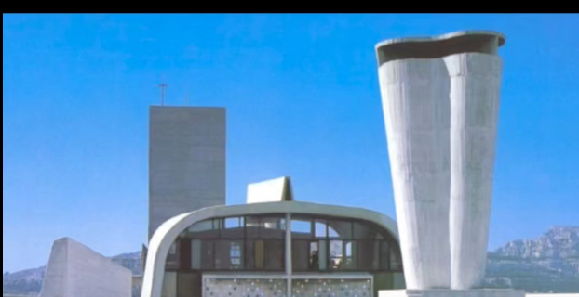
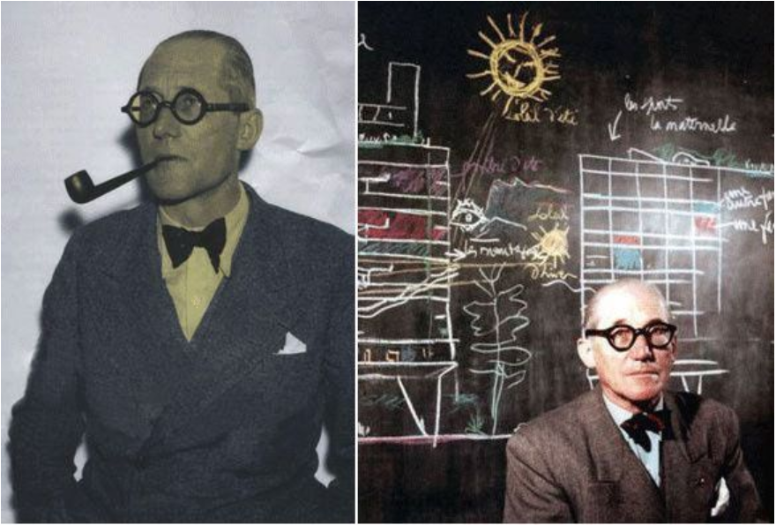
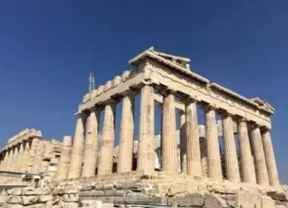
前言
柯布西耶
Notes:
https://www.sohu.com/a/214302264_160107

Slide 5
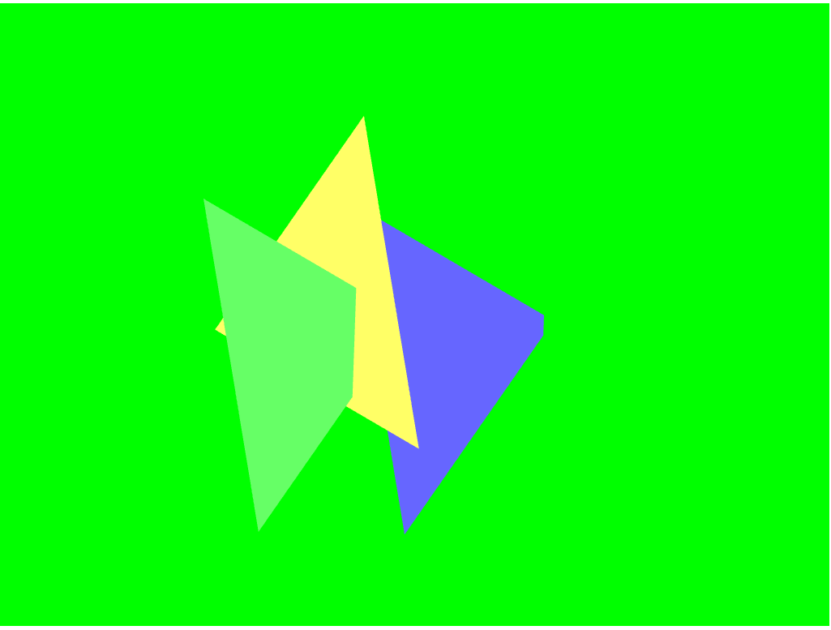
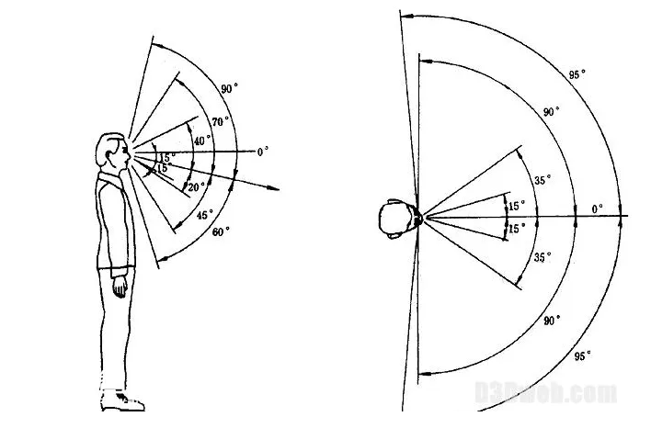
前言

Slide 6
2
PART ONE
基础理论

Slide 7

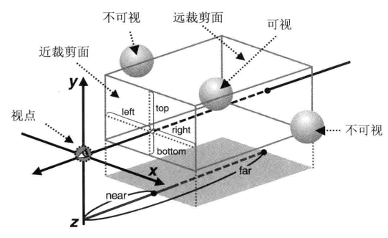
可视空间（正射投影）
水平视角、垂直视角和可视深度定义了可视空间。
mat4.ortho(left, right, bottom, top, near, far, projMat4)

Slide 8
3
PART ONE
实战演练

Slide 9
动态改变可视域范围

Slide 10
谢谢观看
THANK YOU

